Slide 1
Tobaksforebyggende undervisning
Navn på sundhedsformidlere
Navn på skolen

Slide 2

Dagens program
Præsentation
Hvor mange unge ryger?
Sundhedskonsekvenser og sugerørsøvelse
Besked til en ven
Hvorfor ryger unge?
Hvis tid: Kahoot
Tak for i dag
Notes:
Præsenter os selv
Vi har den næste time med jer i dag
Veksle mellem øvelser og vi fortæller lidt
I må endelig stille spørgsmål undervejs

Slide 3
Hvad tror I?
Hvor mange 15-årige i Danmark, tror I, ryger hver dag?
5 procent
Hvor mange 15-årige i Danmark, tror I, ryger regelmæssigt (mindst én gang om måneden, f.eks. Til fester)?
18 procent
Hvor mange 15-24 årige unge mænd i Danmark, tror I, tager snus dagligt eller ugentligt?
10 procent
Hvor mange penge tror I det koster at ryge en pakke cigaretter om dagen i et år?
20.075 kr.
Notes:
Del vandene øvelse – 10 min.
Alle der tror det er under 10 procent stiller sig i venstre side af lokalet og alle der tror det er over 10 procent stiller sig i højre side af lokalet
Alle der tror det er under 20 procent stiller sig i venstre side af lokalet og alle der tror det er over 20 procent stiller sig i højre side af lokalet
Alle der tror det er under 15 procent stiller sig i venstre side af lokalet og alle der tror det er over 15 procent stiller sig i højre side af lokalet
Alle der tror det er under 15.000 kr. stiller sig i venstre side af lokalet og alle der tror det er over 15.000 kr. stiller sig i højre side af lokalet
Tag en dialog med eleverne før vi giver svaret (Hvorfor står du i den side?)
Flertalsmisforståelser: Tendens til at opbygge falske forestillinger om andre og derfor kan få en falsk forestilling om hvad der er det normale
Man vil gerne være som de andre og passe ind og hvis man tror at de fleste ryger er man mere tilbøjelig til selv at begynde

Slide 4
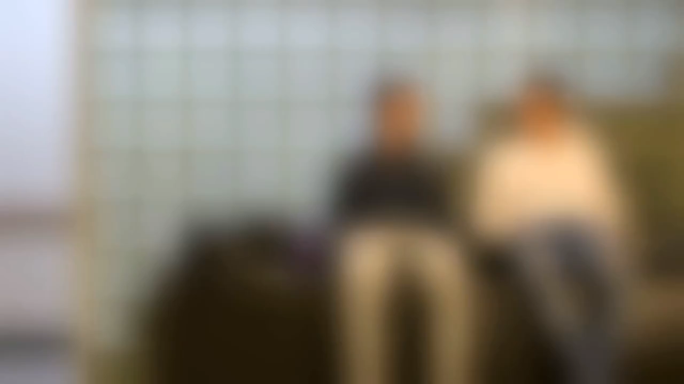

Slide 5
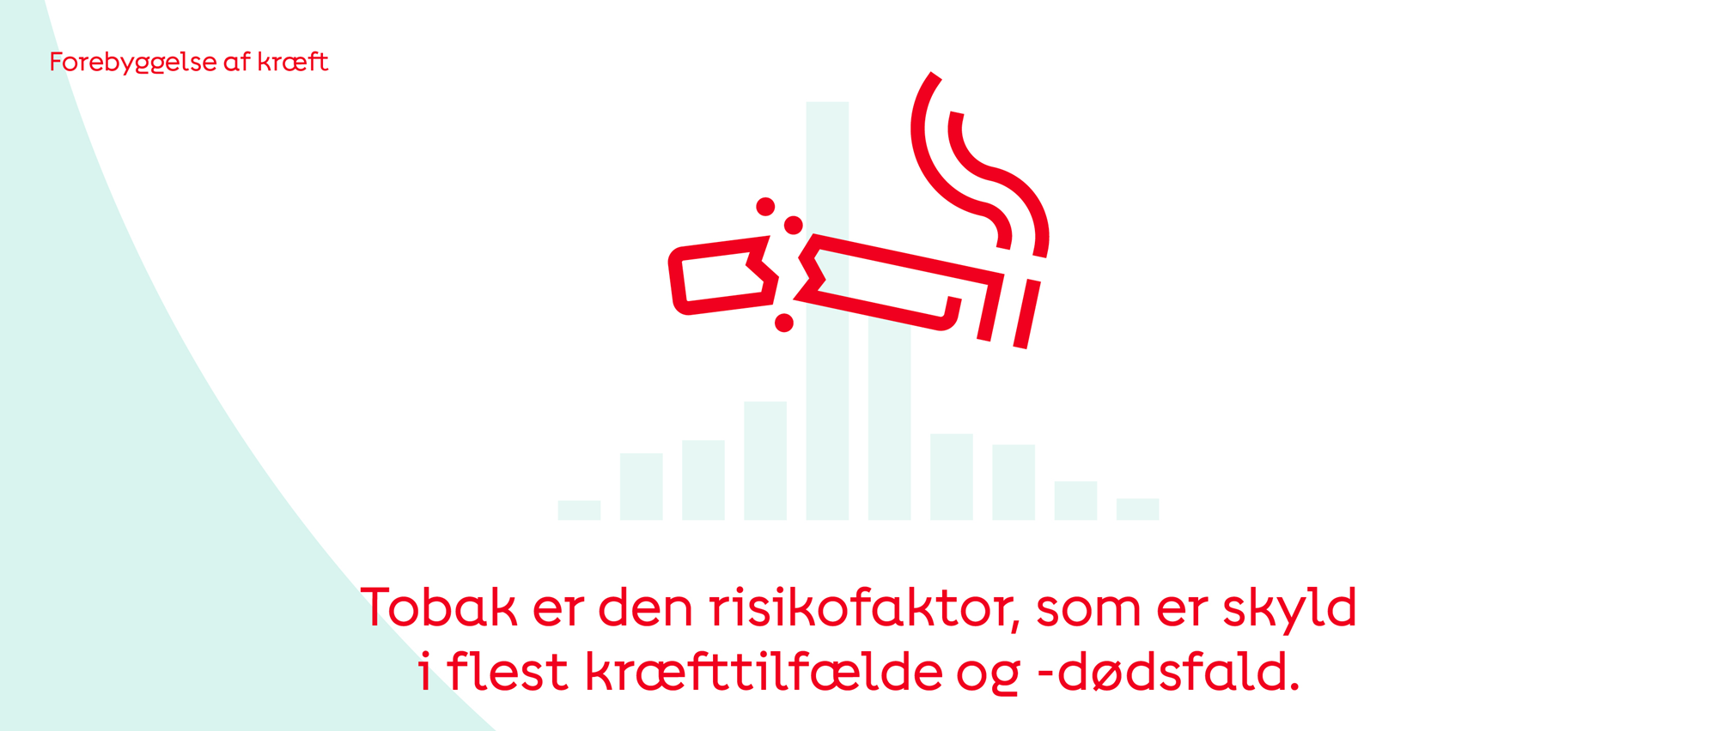
Notes:
Hvorfor er det vi er her?
I Danmark er der hvert år ca. 13.000 mennesker, der dør, fordi de ryger. De største sygdomme er lungekræft, KOL og blodprop i hjertet.

Slide 6
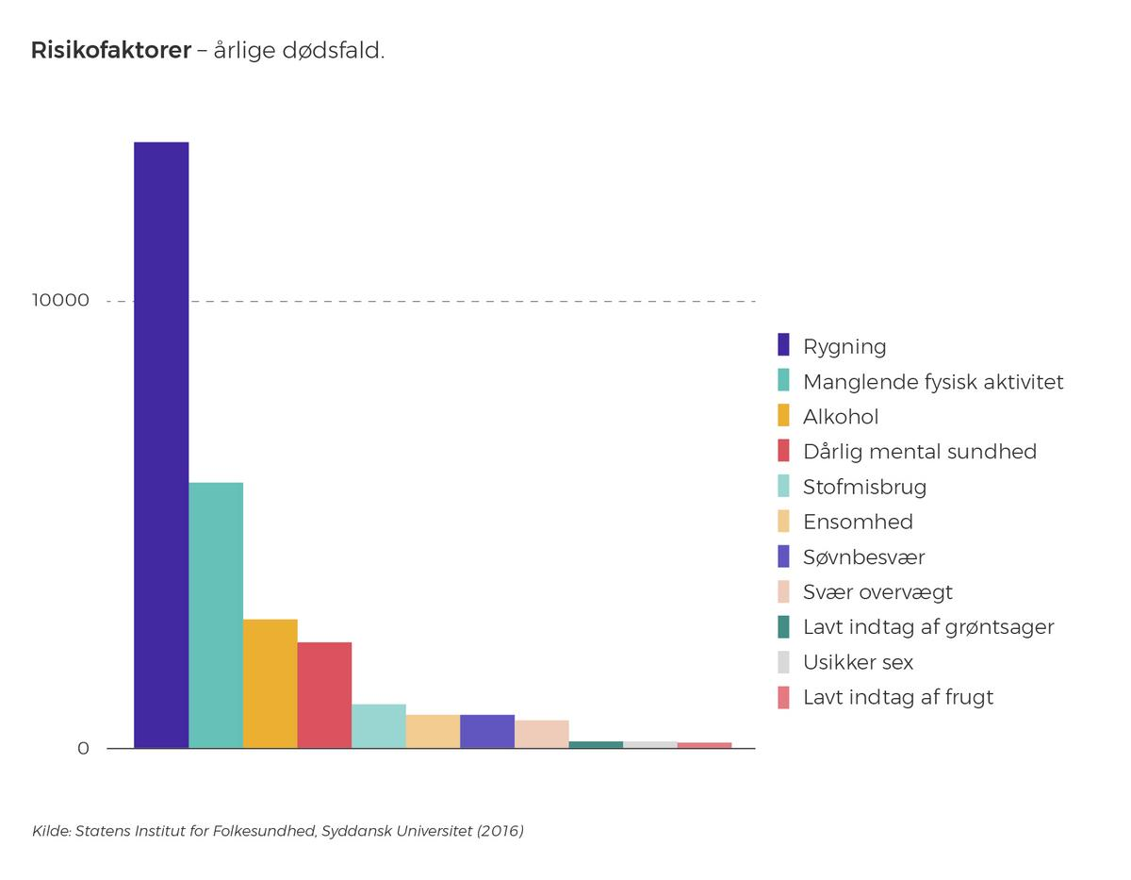
Notes:
Sammenligning med andre risikofaktorer – rygning springer skalaen

Slide 7
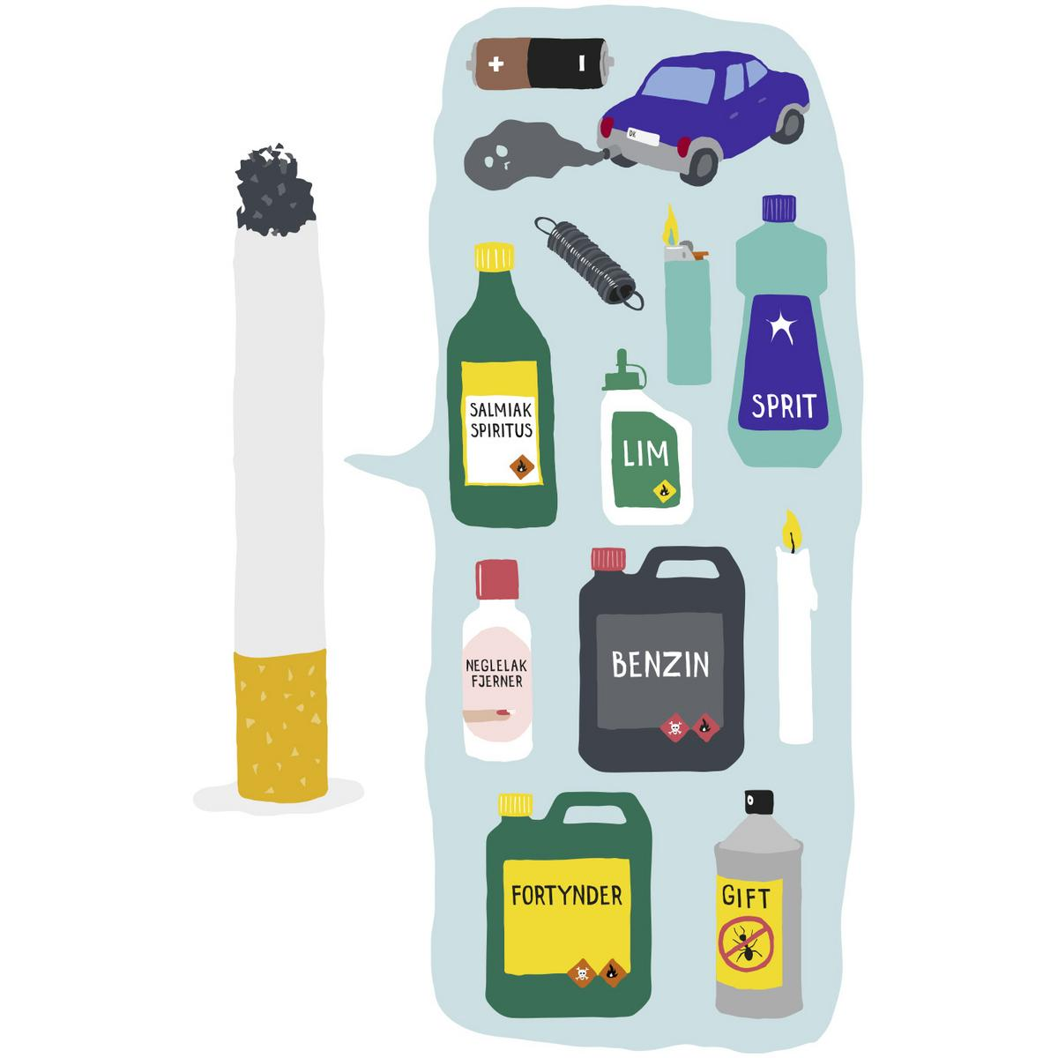
Hvorfor er det skadeligt?
Indhold i en cigaret
Notes:
En cigaret indeholder 7000 kemiske stoffer og heriblandt 70 kræftfremkaldende stoffer
Her kan I se hvad der blandt andet er at finde i en cigaret → en del af disse stoffer findes også i produkter vi bruger til dagligt, som vi dog aldrig ville putte i vores krop

Slide 8
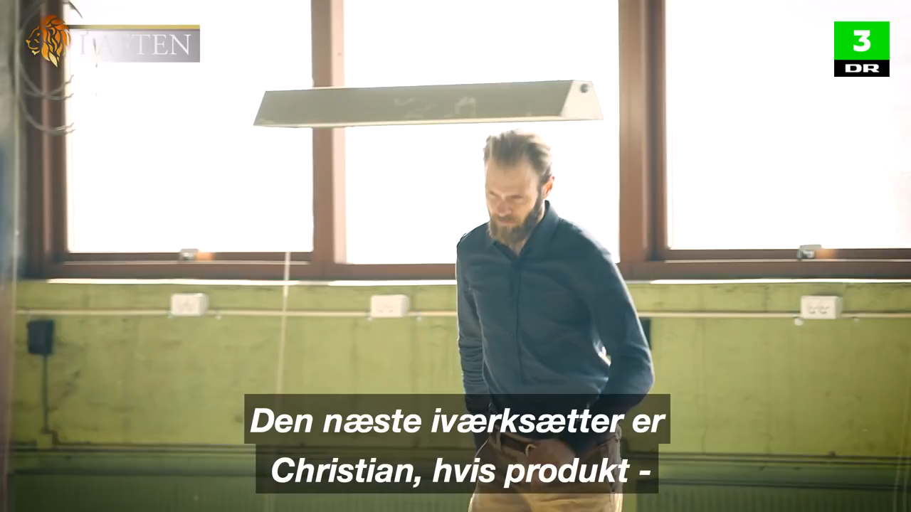
Hvis cigaretter blev opfundet i dag

Slide 9
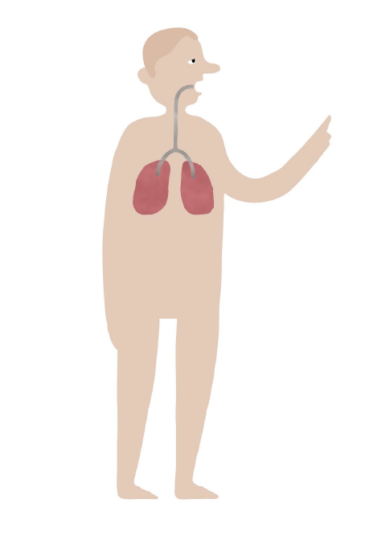
Tegn sundhedskonsekvenserne ved rygning
Øvelse
Snak sammen to- og -to om hvilke konsekvenser I kender ved rygning.
Hvilke kommer efter kort/lang tid?
Tegn det ☺
Notes:
HUSK AT PRINTE BILLEDET UD AF MANDEN OG TAG NOK KOPIER MED ☺
I må gerne søge på nettet efter rygnings konsekvenser og skriv konsekvenser på kroppen. I har 10 min.
Opsamling i plenum på tavlen (Hvor vi har tegnet en mand) og skriver elevernes bud på.
Hoved:
- Hud og hår – slasket hår og hurtigere rynker
Stress: Rygning øger stress niveau i kroppen
Mund:
Dårlig ånde
Hals:
Immunforsvar svækkes
Brystet:
Hoste og fimrehår (Fimrehår bliver ødelagt, derfor hoster man slim og skidt op fra lungerne, som fimrehårerne ellers ville sørge for.
Hjerte: Større risiko for hjerte-karsygdomme, her i blandt blodprop i hjertet
Lunger: 8 ud af 10 med lungekræft er forårsaget af rygning. KOL opstår når lungerne bliver udsat for skadelige stoffer gennem længere tid.
Mave:
Kræft i hele kroppen – kan opstå mange steder i kroppen grundet rygning.
Blod: Vigtige, helbredende stoffer fra blodet kommer langsommere rundt i kroppen hvis man ryger. Langsommere heling af sår.
Underliv:
Sex, sæd og graviditet: Nedsat frugtbarhed og dårligere sædkvalitet for mænd.
Ben:
- Dårlig kondition

Slide 10
5 minutters pause

Slide 11

Sugerørsøvelse
Hvordan føles det at have KOL?
Notes:
Inden pausen talte vi om sundhedskonsekvenserne ved rygning og en af disse er KOL.
Nu skal i udføre en fysisk aktivitet (f.eks. gå op og ned af trapper eller lav englehop)
Hold jer for næsen og træk vejret gennem sugerøret mens i udfører aktiviteten i 1 min. Hvis man bliver utilpas skal man stoppe.
Dialog efter:
Hvordan føles det?
Kender i nogle der har KOL – hvis ja, hvordan er det for dem?
Hvad vil det betyde for dig, hvis du får KOL, når du bliver 50 år?
Hvad vil du få sværere ved at gøre?
Hvilke af de ting, du ikke længere kan gøre, vil du savne mest? F.eks. Sport, danse, bevæge sig uden iltapparat.
HUSK SUGERØR ☺

Slide 12
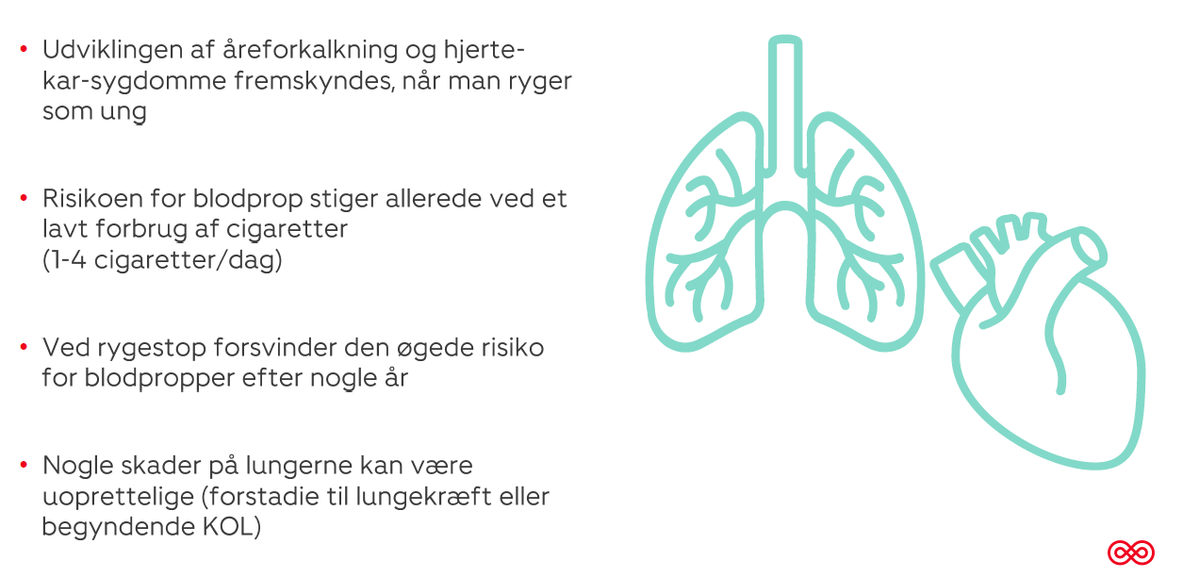
Når unge ryger
Notes:
Nu har i prøvet hvordan det føles at have KOL, når man har røget i mange år.
Det har ligeledes store konsekvenser jo yngre man starter med rygning.
Mange ved ovenstående – men hvorfor gør man det så? NÆSTE SLIDE.

Slide 13
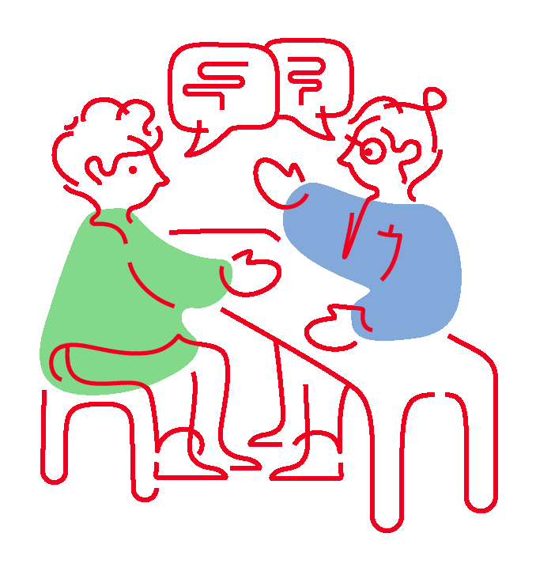
Besked til en ven
Øvelse
Din ven skriver i en besked til dig, at han/hun er begyndt at ryge – Hvad svarer du?
Øvelsen:
5 min. individuelt
5 min. to og to hvor i læser beskeden højt
5 min. opsamling
Notes:
Eleverne skal i en besked opfordre en ven til at stoppe med at ryge.
Formål: Eleverne skal reflektere over deres holdning til rygning.
Husk papir og blyant (så kan de enten skrive beskeden på papiret eller skrive en besked på deres telefon)

Slide 14
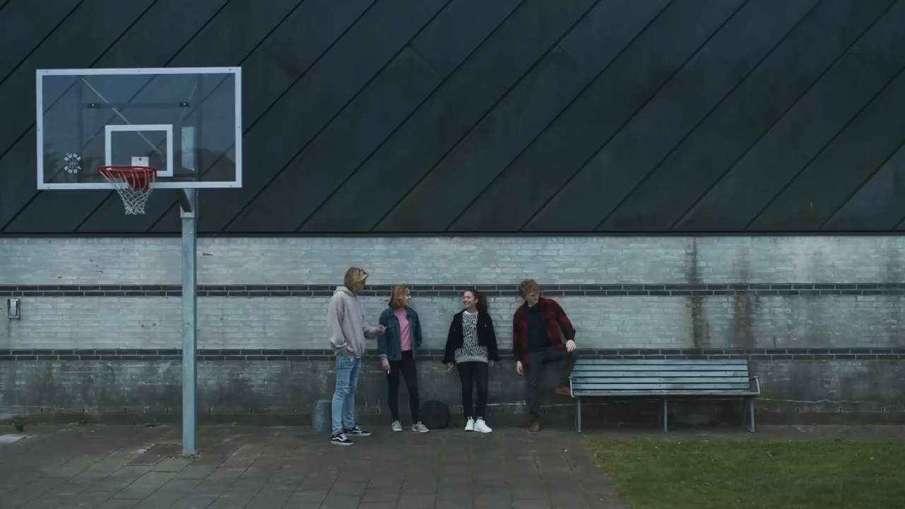
Hvorfor ryger unge?
Film fra sundhedsstyrelsens kampagne
Notes:
Nu vil vi vise et par videoer som kan sætte nogle refleksioner i gang omkring rygning og hvilke værdier og signaler der er tillagt rygning

Slide 15
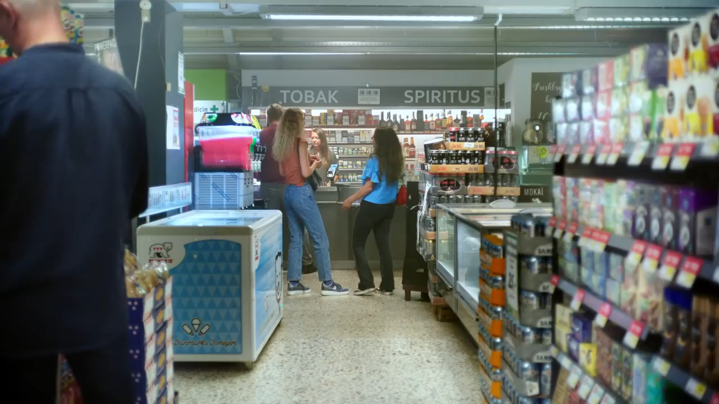
Hvorfor ryger unge?
Film fra sundhedsstyrelsens kampagne
Notes:
Hvad synes I om filmene?
Hvad tror i meningen med dem er?
Er det rigtigt at unge ryger for at være smarte?
Hvad kan man gøre for at gøre det mindre sejt at ryge? Brug 5 min. til at tale om det – opsamling i plenum.
Hvis tid: Tip en 13’er.

Slide 16
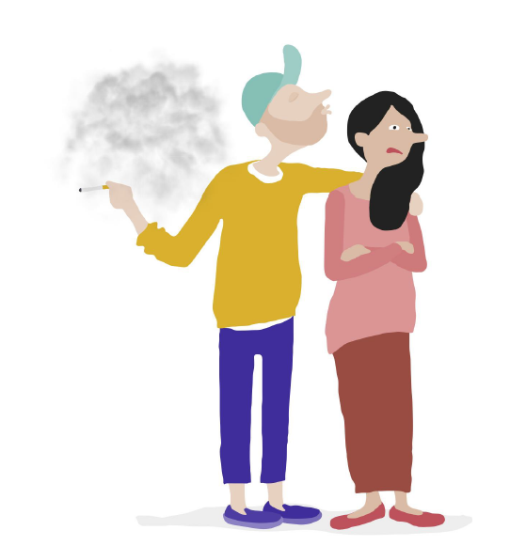
Spørgsmål?

Slide 17
Notes:
Tusinde tak fordi vi måtte komme!

Slide 18
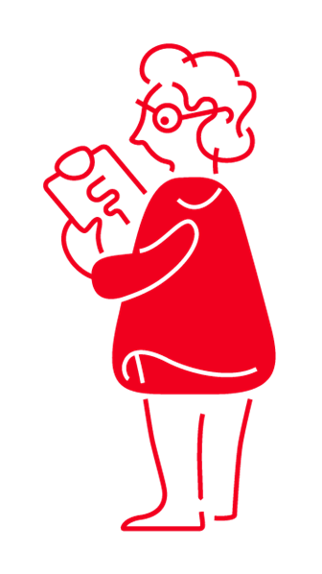
Hvad har I lært?
Kahoot
Notes:
Hvis der er tid: Quiz om tobak
https://create.kahoot.it/details/quiz-om-tobak/6e86c432-fb6b-4bb7-be08-98eb1621679a

Slide 19


























Ikoner
Du finder her et udvalg af hvide ikoner, som du kan indsætte på slides efter behov.
NB! Kræftens Bekæmpelses ikoner opdateres fra tid til anden. Hvis du er i tvivl, om der for nylig er kommet nye ikoner, kan du åbne vores online designguide. Her vil du altid kunne finde det senest opdaterede udvalg af ikoner til fælles brug i Kræftens Bekæmpelse.

Slide 20


























Ikoner
Du finder her et udvalg af røde ikoner, som du kan indsætte på slides efter behov.
NB! Kræftens Bekæmpelses ikoner opdateres fra tid til anden. Hvis du er i tvivl, om der for nylig er kommet nye ikoner, kan du åbne vores online designguide. Her vil du altid kunne finde det senest opdaterede udvalg af ikoner til fælles brug i Kræftens Bekæmpelse.

Slide 21


























Ikoner
Du finder her et udvalg af grå ikoner, som du kan indsætte på slides efter behov.
NB! Kræftens Bekæmpelses ikoner opdateres fra tid til anden. Hvis du er i tvivl, om der for nylig er kommet nye ikoner, kan du åbne vores online designguide. Her vil du altid kunne finde det senest opdaterede udvalg af ikoner til fælles brug i Kræftens Bekæmpelse.

Slide 22
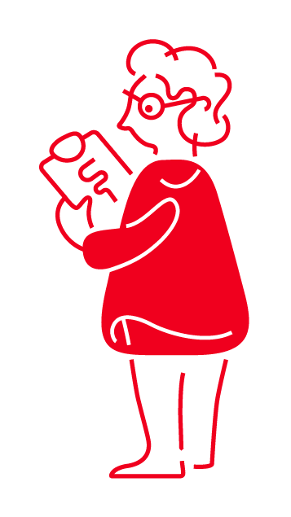
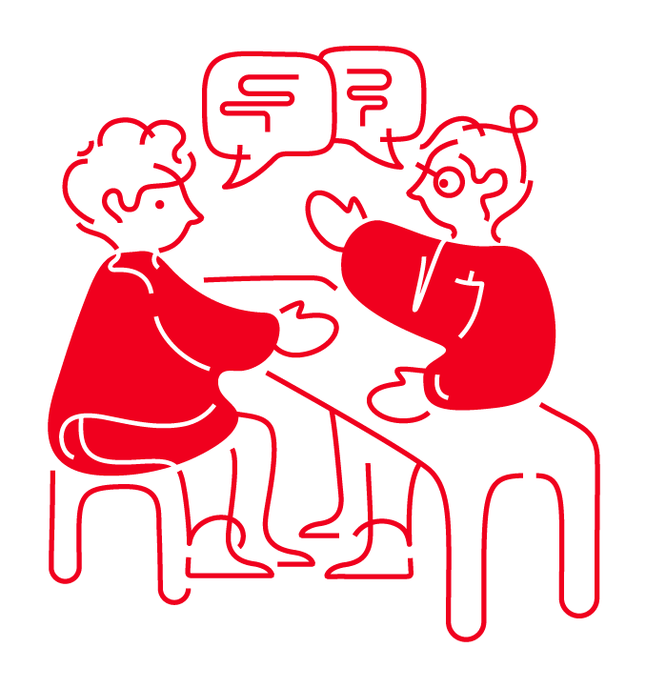
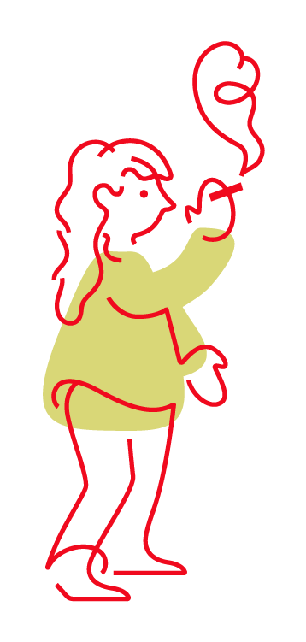
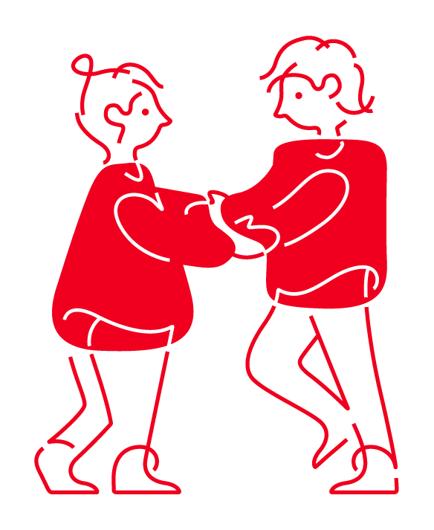
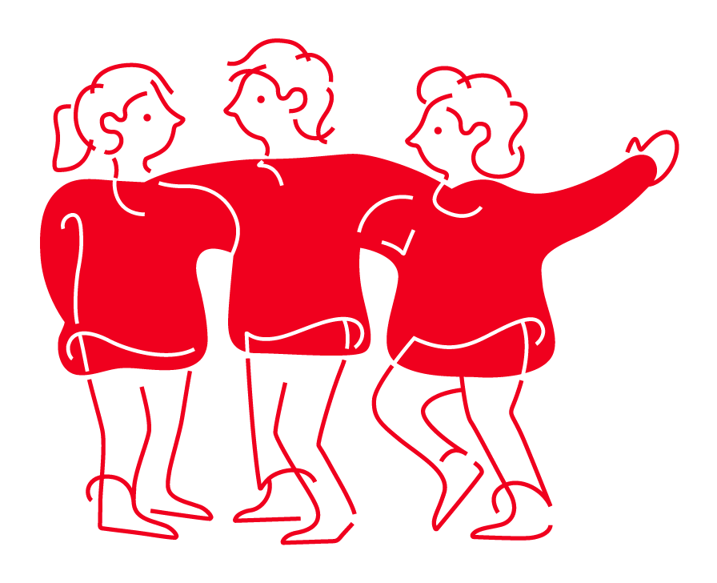
Notes:
Du finder her et udvalg af illustrationer, som du kan indsætte på slides efter behov.

